Slide 1
Ecole Nationale d’ingénieurs de Gabès
Département Génie Electrique-Automatique
ENIG
Les Machines à Courant Continu
1ère A. Génie Electrique – Automatique GEA1
Enseignant : Dhaoui M.
Maitre Assistant à l’ENIG
Année Universitaire 2020 - 2021

Slide 2
Chapitre 1
Généralités sur les Machines à Courant Continu

Slide 3
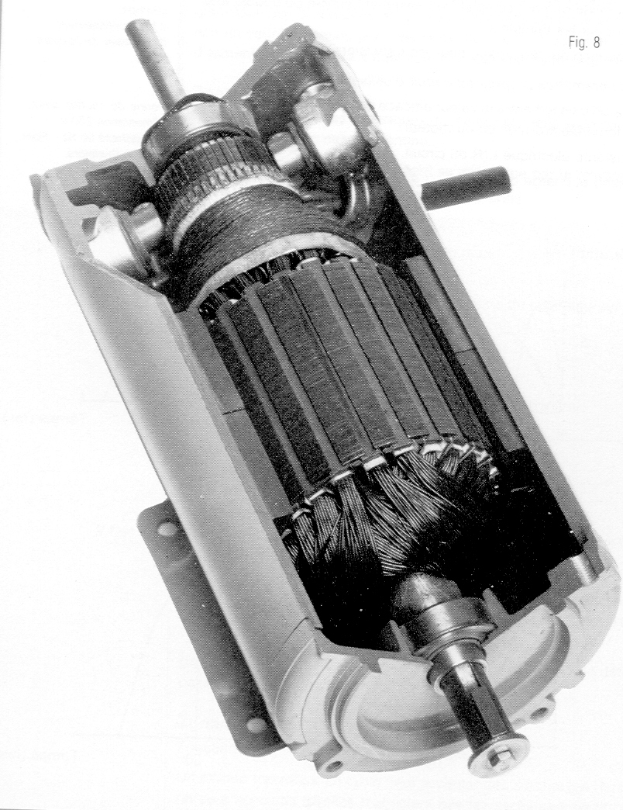

Slide 4
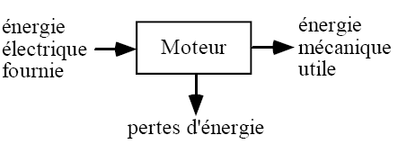
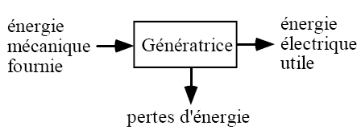
1. Introduction
La machine à courant continu (MCC) ou aussi la machine à collecteur à courant continu a été utilisée très tôt dans les applications industrielles en raison d’un principe de fonctionnement très simple et d’une commande aisée. Il s’agit d’un convertisseur électromécanique d’énergie qui peut être conditionné pour fonctionner soit en Moteur ou en Génératrice :

Slide 5
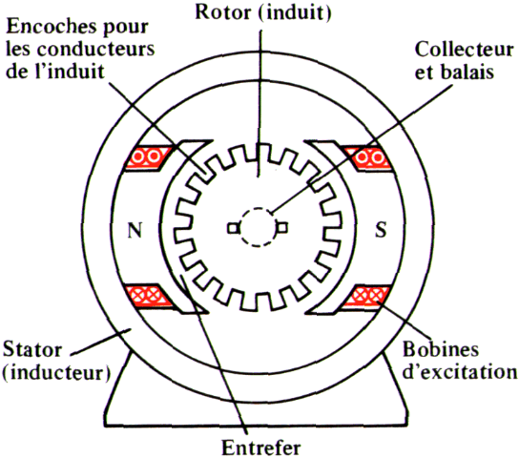
2. Constitution
La machine à courant continu est constituée principalement de deux parties:
1. Une partie fixe appelée: Stator ou inducteur
2. Une partie mobile appelée: Rotor ou induit

Slide 6
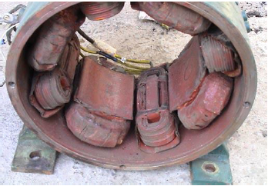
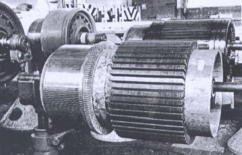
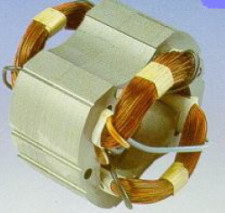
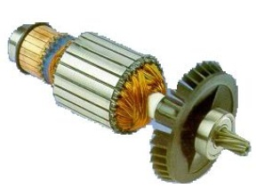
Stator ou inducteur
Rotor ou induit

Slide 7
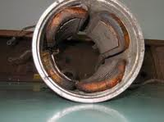
2.1. l’inducteur
L’inducteur (stator) est la partie fixe de la machine, son rôle est de créer un champ magnétique fixe dans l’espace.
Noyau polaire
Autour desquels se trouvent les bobines inductrices, ils sont en acier coulé
.
.
.
.
.
Bobine
.
N
Entrefer
Culasse
Pièce polaire
Ou épanouissement polaire
Élargit la section d’entrée du flux dans l’entrefer
En fonte ou en acier, elle forme la partie extérieur de la machine

Slide 8
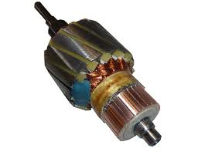
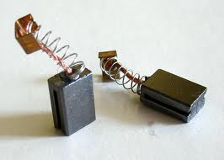
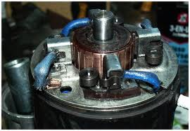
2.2. l’induit
L’induit (rotor) est la partie tournante de la machine, pour lequel on distingue les éléments:
2.2.1. Armature
Elle est faite de tôles en fer doux et montée sur un arbre. Elle reçoit l'ensemble des conducteurs qui coupent le flux magnétique.
Un certain nombre de conducteurs, regroupés en spires, forment une bobine. L‘armature de l’induit renferme plusieurs bobines placées dans des encoches.
2.2.2. Collecteur
Le collecteur est un ensemble de lames de cuivre isolées les unes des autres par des feuilles de mica. Ces lames sont montées sur l'arbre de la machine, mais isolées de ce dernier.
2.2.3. Balais
Les balais, ou charbons, sont fixes et appuient sur le collecteur pour assurer la transmission de l'énergie électrique entre la machine et le circuit extérieur. Ils sont maintenus par des porte-balais dans lesquels des ressorts viennent maintenir une pression.

Slide 9
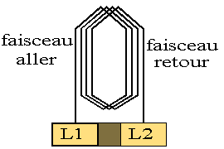
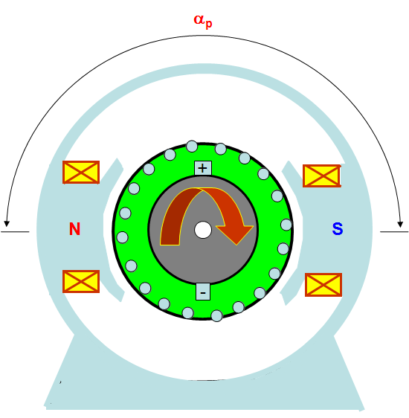
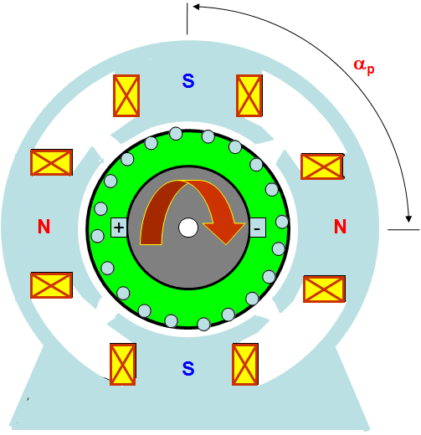
3. Enroulements de l’induit
3.1. Définitions :
Pas polaire : c’est l’angle d’ouverture entre deux pôles consécutifs,
noté (α_{p} =π / p) avec p est le nombre de paire de pôles.
Dérivation : ou voie d’enroulement : c’est l’ensemble des sections connectées en série que l’on parcourt entre deux balais consécutifs de polarités inverse ; le nombre de voie d’enroulement est un nombre entier paire qu’on note (2a).
Section : c’est un groupe de spires en série.
Chacune des extrémités d’une section
est soudée à une lame du collecteur.
Faisceau : chaque section comporte 2 faisceaux
en général désigné par faisceau-aller
et faisceau-retour.
2 pôles : 2p=2
2 voies : 2a=2
α_{p} = π
4 pôles : 2p=4
4 voies : 2a=4
α_{p} = π/2

Slide 10
3.2. Conditions vérifiées par l’induit :
Quel que soit le type de bobinage; l'induit se comporte comme une seule et même bobine entre les balais.
Les balais divise l’induit en (2a) voies d’enroulement. Si N le nombre total de conducteurs sur l’induit; chaque voie d’enroulement comporte donc (N/2a) conducteurs actifs.
Les voies d’enroulement sont à considérer comme des générateurs identiques montés en parallèle (même f.e.m et même courant (I/2a), avec I le courant total de la machine.

Slide 11
3.3. Classification
L'induit peut être bobiné de deux façons : imbriqué ou ondulé.
Dans un enroulement imbriqué; pour passer du faisceau-retour de la première section au faisceau-aller de la seconde on revient en arrière.
Pour un enroulement ondulé; le passage du faisceau-retour de la première section au faisceau-aller de la seconde se fait en parcourant l’enroulement dans le même sens.
Le choix du type de bobinage dépend du courant et de la tension de l’induit.
Bobinage imbriqué : forte intensité, faible tension (exp. 12V, 60A)
Bobinage ondulé : faible intensité, forte tension(exp. 220V, 3A)

Slide 12
Enroulement imbriqué
4 pôles
4 voies
16 conducteurs
Section radiale
N2
10
10’
11
11’
12
12’
9
9’
13
13’
8
8’
14
14’
-
VII
+
7
7’
IV
S2
S1
III
VI
15
15’
V
6
6’
II
VIII
+
I
-
16
16’
5
5’
1
1’
4
4’
2
2’
3
3’
N1
Ligne de coupure

Slide 13
Enroulement type imbriqué (Vue développée)
c
a
a
c
1’ 2’ 3’ 4’ 5’ 6’ 7’ 8’ 9’ 10’ 11’ 12’ 13’ 14’ 15’ 16’
N1
S1
N2
S2
1 2 3 4 5 6 7 8 9 10 11 12 13 14 15 16
b
b
VIII
I
II
III
IV
V
VI
VII
VIII
-
+
-
+
I/2
I
I
-
+
Ligne de coupure

Slide 14
Enroulement ondulé
4 pôles
4 voies
16 conducteurs
Section radiale
N2
10
10’
11
11’
12
12’
9
9’
13
13’
8
8’
14
14’
-
VII
+
7
7’
IV
S2
S1
III
VI
15
15’
V
6
6’
II
VIII
+
I
-
16
16’
5
5’
1
1’
4
4’
2
2’
3
3’
N1
Ligne de coupure

Slide 15
Enroulement type ondulé (Vue développée)
b
b
a
a
1’ 2’ 3’ 4’ 5’ 6’ 7’ 8’ 9’ 10’ 11’ 12’ 13’ 14’ 15’ 16’
N1
S1
N2
S2
1 2 3 4 5 6 7 8 9 10 11 12 13 14 15 16
d
d
c
c
VIII
I
II
III
IV
V
VI
VII
VIII
-
+
-
+
I/2
I
I
-
+
Ligne de coupure

Slide 16
Principe de fonctionnement de MCC

Slide 17
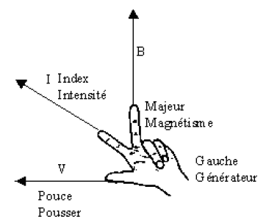
Loi de Faraday : Fonctionnement Générateur
Soit un conducteur de longueur L en mouvement à vitesse dans un champ magnétique uniforme et perpendiculaire au plan de mouvement du conducteur.
dΦ
L
Entre l’instant t et (t+dt), le conducteur parcourt la distance élémentaire dy=V.dt
Le flux coupé par le conducteur est:
dy
En appliquant la loi de Faraday; la f.e.m induite est :
Le sens de la f.e.m (courant) est déterminé par la règle des trois doigts de la main gauche.

Slide 18
Loi de Faraday : Fonctionnement Générateur
Principe :
Un conducteur placé sur un induit qui
tourne et coupe des lignes de champ,
est le siège d’une force électromotrice
(loi de Faraday): e = - dφ/dt
Le sens de circulation du courant est
donné par la règle des trois doigts de
la main gauche.
S
N
+
-
N
S

Slide 19
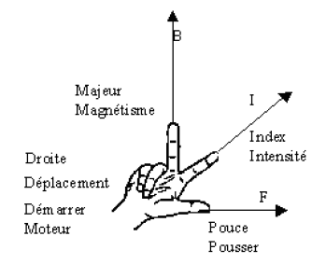
Loi de Laplace : Fonctionnement Moteur
D'après la loi de Laplace, lorsqu’on fait circuler un courant I dans un conducteur placé dans un champ magnétique d’induction B, sur ce conducteur s’exerce alors une force F dite Force de Laplace ayant tendance à le faire déplacer.
dΦ
L
G
Cette force est donnée par la relation :
dy
Le sens de la force F est obtenue en respectant la règle des trois doigts de la main droite.

Slide 20
Loi de Laplace : Fonctionnement Moteur
S
Principe :
Si un conducteur placé dans un champ
magnétique d’axe fixe et parcouru par un courant, il sera soumis à une force électromagnétique (force de Laplace). Le couple de force tend à entrainer l’induit en rotation.
La direction et le sens de cette force
sont donnés par la règle des trois
doigts de la main droite.
Règle :
Majeur ------ champ Magnétique
Index ------- Intensité du courant
Pouce ------- Poussée (force)
N
+
-
N
S

Slide 21
Transformation du travail mécanique
Par la règle des doigts de la main gauche on détermine le sens de la force contre électromotrice E’ .
E’
I
I
On a:
En multipliant les deux membres de l’équation précédente par V, nous obtenons:
Dans ce cas le produit est positif. On dit que le milieu extérieur reçoit le travail que le conducteur fournit.

Slide 22
Nous constatons que le produit est négatif (le sens de E’ est opposé à celui du courant I ) : le conducteur est donc le siège d’une force contre-électromotrice (f.c.e.m) et le réseau lui fournit de l’énergie électrique.
L’énergie mécanique produite et fournie au milieu extérieur telle que :

Slide 23
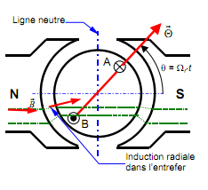
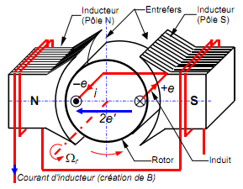
Création de la f.e.m induite dans une MCC
Soit une machine élémentaire bipolaire contenant deux conducteurs donc une spire enroulée sur un rotor cylindrique en fer de rayon R et de longueur L. l’induit tourne à une vitesse angulaire Ω_{r} .
La spire comporte un conducteur aller sous le pôle sud qui génère une f.e.m. +e et un retour sous le pôle Nord qui fournit –e car la vitesse est opposée à celle sous l’autre pôle. L’association en série ajoute les deux f.e.m.

Slide 24
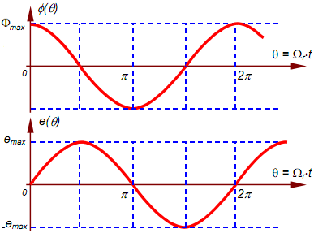
Création de la f.e.m induite dans une MCC
Sous l’effet de la rotation, la spire voit l’induction sous la surface: S(t)=2π.R.L.cos(Ω.t)
Le flux qui en découle, Φ(t) = B. S(t) , permet de créer la f.e.m e(t) par spire :
Ce résultat montre que la f.e.m induite est proportionnelle au flux Φ_{max} sous un pôle et à la vitesse de rotation Ω
La représentation temporelle de la tension
induite est donnée par la figure ci-contre:
Remarques
La tension est disponible aux bornes d’une spire mobile, mais le besoin apparaît sur la partie fixe. Il faut donc trouver un moyen d’effectuer le transfert par un contact glissant ;
La f.e.m. est alternative(positive et négative).
Il faut la rendre unidirectionnelle (continue).

Slide 25
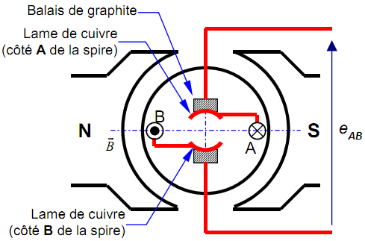
Rôle du collecteur : Redressement mécanique
Pour assurer les deux fonctions citées dans la remarque précédente, on met en place le collecteur : les extrémités d’une spire sont reliées électriquement à deux lames en cuivre. Pour prélever la f.e.m sur la partie fixe, deux balais en graphite
liés au stator frottent sur les lames.

Slide 26
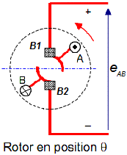
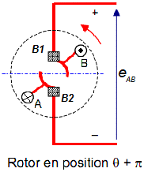
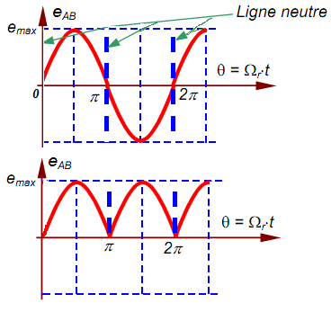
B1
B2
La lame A et le balai B1 sont polarisés positivement (+). La lame B et le balai B2 sont polarisés négativement (-).
La lame B et le balai B1 sont polarisés positivement (+). La lame A et le balai B2 sont polarisés négativement (-).
Conclusion :
les lames A et B ont changé de polarité alors que les balais B1 et B2, ont conservé leur polarités. Le collecteur joue un rôle de redresseur mécanique.

Slide 27
Exemple 1:
Machine ayant 2 pôles (2p=2), 2 voies d’enroulements (2a=2) et 16 sections.
I
+
I
Ω
+
Is=I/2
E_{S}
16
1
16
1
E
S
I/2
I/2
N
9
8
-
-
I
LN

Slide 28
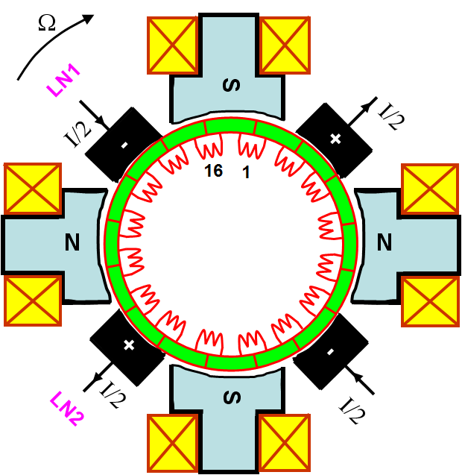
Exemple 2:
Machine ayant 4 pôles (2p=4), 4 voies d’enroulements (2a=4) et 16 sections.
I
+
I/2
I/2
Is= I/4
+
I/4
I/4
+
I/4
E_{S}
2
3
10
11
1
4
9
12
E
16
5
8
13
15
6
7
14
-
-
-

Slide 29
Expression la f.e.m
La f.e.m est la tension mesurée à vide aux bornes de la génératrice.
F.e.m moyenne dans un brin actif :
Supposons un conducteur actif de l’induit qui se déplace d’un pas polaire (α_{p} =π / p), il va donc couper un flux dφ = φ , ceci en un temps dt = α_{p} / Ω
D’après la loi de Faraday, la f.e.m moyenne dans ce conducteur sera donnée par :

Slide 30
F.e.m moyenne totale
Comme déjà vu, l’induit est reparti sur (2a) voies d’enroulement identiques. Chaque voie comporte (N/2a) conducteurs actifs, par conséquent la f.e.m à la sortie de la génératrice sera celle produite par voie d’enroulement.
Sachant que:
Ω : vitesse angulaire en rad/s
n : vitesse de rotation en trs/s
Avec:

Slide 31
Conclusion:
La f.e.m. totale de la MCC dépend :
Des paramètres de construction, purement technologiques (P, a et N) ;
Du paramètre de fonctionnement interne, le flux sous un pôle Φ (donc du courant d’excitation i ).
Du paramètre de fonctionnement externe, la vitesse de rotation n.

Slide 32
A retenir:
Pour augmenter le courant débité par une génératrice, on doit augmenter le nombre de voies d’enroulement.
Pour avoir la f.e.m, la plus grande. On minimise le nombre de vois d’enroulements et on augmente le nombre de conducteurs actifs.

Slide 33
Influence des paramètres de la f.e.m
On a :
A flux constant ( φ=cte )
A vitesse constante ( n=cte )
E(v)
E(v)
Coude
Saturation
E = K_{φ}.n
Fonction linéaire
linéaire
E_{r}
f.e.m rémanente
n (trs/s)
o
i (A)
o

Slide 34
Phénomènes dans la MCC

Slide 35
Réaction magnétique de l’induit (RMI)
A vide (I=0)
LN
Lignes de champ dues à l’inducteur
N
S

Slide 36
En charge (I≠0)
LN
Lignes de champ dues à l’induit
N
S

Slide 37
Déformation du champ résultant, donc :
Décalage de la ligne neutre
Saturation de certaines cornes de l’inducteur ⇒ réduction du flux par pôle
Au total : réduction du flux embrassé par le bobinage.

Slide 38
Comment vaincre la réaction magnétique d’induit ?
Il faut compenser la machine.

Slide 39
I
Bobines de compensation
+
N
S
-
I

Slide 40
Réaction magnétique de l’induit (RMI)
Machine compensée
N
S

Slide 41
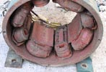
Résumé sur La réaction magnétique de l'induit
Le flux magnétique est créé par le courant inducteur. le courant de l’induit crée lui aussi un flux magnétique. L’effet du flux perturbateur (de l’induit) est appelé « réaction magnétique de l’induit ».
Cette réaction magnétique entraîne:
Le décalage de la ligne neutre de façon variable avec l’intensité du courant d’induit
La création d’une chute de tension ε(I) supplémentaire à l’induit en charge.
Solution: Cette RMI est annulée (compensée) par des enroulements supplémentaires à l’inducteur de la machine, parcourues par le courant d’induit et appelés « enroulements de compensation)

Slide 42
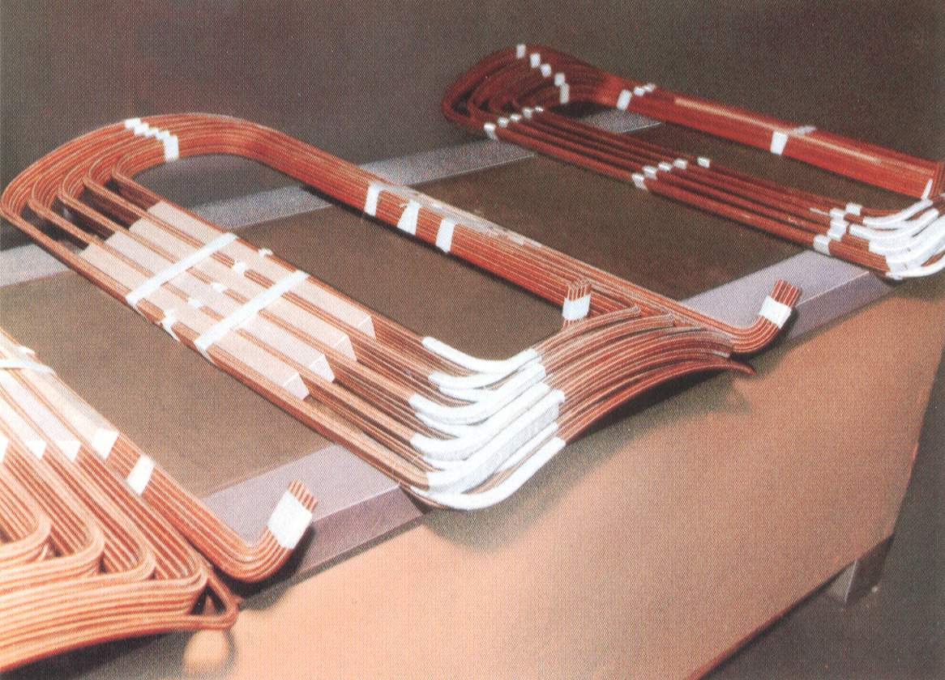
Bobines de compensation

Slide 43
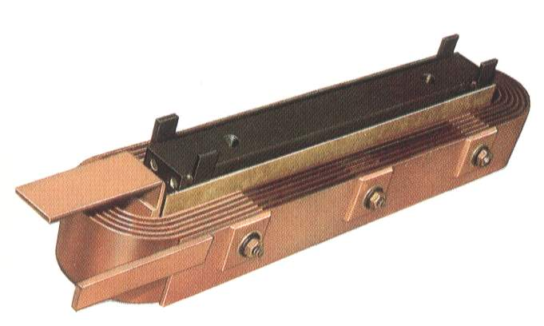
Pôle de commutation

Slide 44
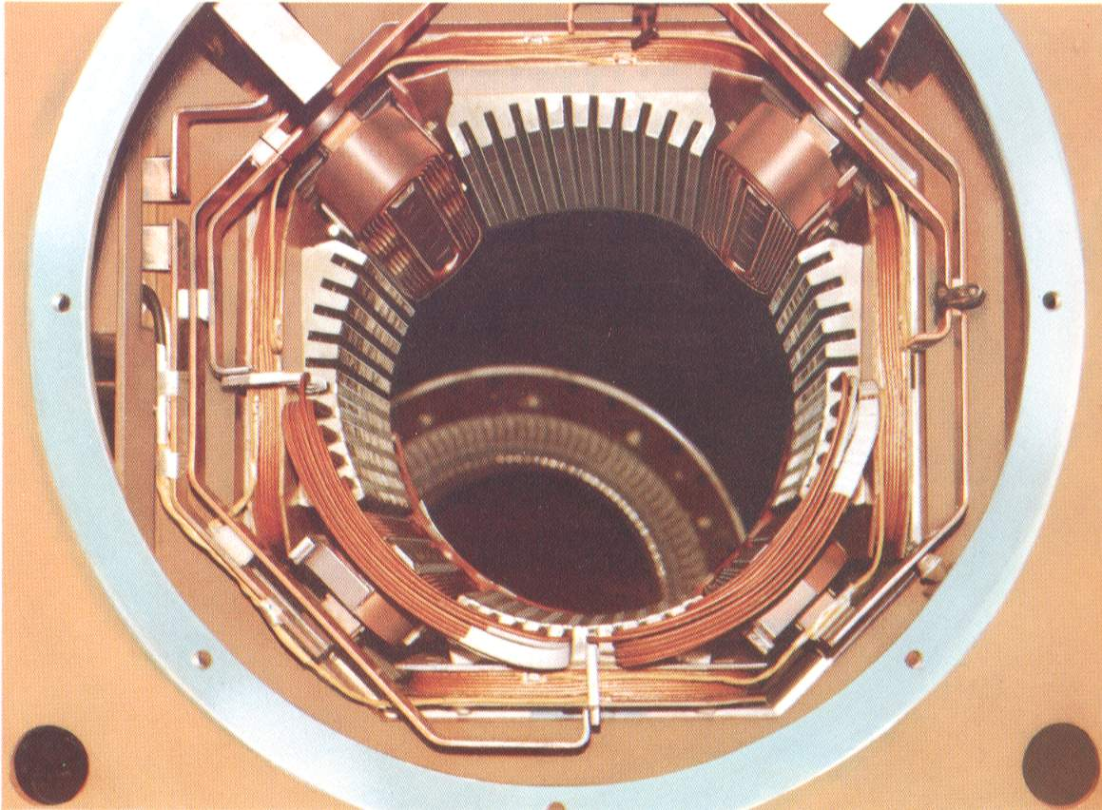
4 bobines de commutation
4 pôles inducteur
4 Bobines de compensation

Slide 45
Symbole de la MCC
MCC
Inducteur
Induit
n

Slide 46
Mode Générateur
i_{exc}
I
G
Alimentation inducteur
Puissance électrique
n
Puissance mécanique

Slide 47
Mode Moteur
i_{exc}
I
M
Alimentation inducteur
Puissance électrique
n
Puissance mécanique

Slide 48
Equations générales en régime statique
Equation électrique
Le modèle électrique de l’induit d’une MCC contient une résistance en série avec une source de f.e.m E :
Générateur:
Moteur:
I
I
R_{a}
R_{a}
U
+
U
+
E
-
E’
-

Slide 49
à la chute ohmique (Ra .I) vient s’ajouter d’autres chutes de tension non linéaires e_{B} et ε(I). Ces chutes tiennent compte des commutations ballais-collecteur et de la RMI ε(I).
* Chute due au phénomène de commutation
Générateur
Moteur
* Chute due au phénomène de la RMI
En charge, et à cause de la RMI, on a: Φ_{ch}< Φ₀, d’ou E_{ch}<E₀:
Avec: avec ΔΦ réduction du flux due à la réaction magnétique de l’induit.

Slide 50
Tenons compte des deux phénomènes, l’équation électrique devient alors:
Générateur
Moteur
La chute de tension due à la RMI et à la commutation deviennent négligeables dans une machine munie d’enroulements de compensation

Slide 51

Equation mécanique
On a:
Sachant que :
+
I
Ω
N
S
-

Slide 52
Machine à excitation séparée
A1
E1
MCC
U
E2
B2
n

Slide 53
Machine à excitation shunt (parallèle)
A1
E1
MCC
U
E2
B2

Slide 54
Machine à excitation série
D2
D1
A1
MCC
U
B2

Slide 55
Machine à excitation Composée (Compound)
Longue dérivation
Courte dérivation
A1
D2
D1
E1
MCC
U
E2
B2

Slide 56
Chapitre 2
La Génératrice à Courant Continu

Slide 57
1°. Introduction
MCC
Moteur
Génératrice
AC
Redresseur
DC
Cependant il est intéressant de connaître le fonctionnement générateur et ceci, au moins, pour deux raisons :
Pour maîtriser le fonctionnement moteur, il est intéressant d’assimiler le fonctionnement générateur.
Lors de son fonctionnement, le moteur accouplé à sa charge, peut parfois, fonctionner en génératrice, afin de freiner cette charge. Par exemple, en traction électrique et dans le cas d’un métro en descente, la vitesse va se maintenir raisonnable grâce au freinage par récupération.

Slide 58
1°. Introduction
Pour que la f.e.m existe, il faut deux conditions :
La machine doit être entrainée à une vitesse de rotation n (par exemple à l’aide d’un moteur auxiliaire).
L’existence d’un champ magnétisant, donc l’inducteur doit être alimenté.
Il existe 4 modes d’alimentation de l’inducteur (on dit aussi excitation) : excitation séparée, excitation shunt, excitation série et excitation compound.
2°. Caractéristiques usuelles
Les variables de fonctionnement d’une génératrice sont :
- La vitesse de rotation n
- Le courant d’excitation i
- La tension aux bornes de l’induit U
- Le courant d’induit I
Il en résulte, les caractéristiques usuelles suivantes :
Caractéristiques à vide (ou interne) : E₀= f (i) à n= constante
Caractéristiques en charge(ou externe) : U = f (I) à n=constante et i=constant
Caractéristiques de réglage : i = f (I) à n=constante et U = constante

Slide 59
Génératrice à excitation indépendante
A1
E1
G
V_{ex}
U
E2
B2
n

Slide 60
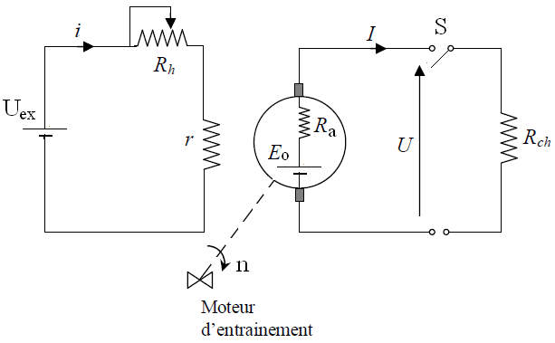
3°- Génératrice à excitation indépendante ou séparée
L’excitation séparée est à la fois un avantage et un inconvénient.
En effet, l’excitation est indépendante de la charge ce qui est souvent recherchée, mais elle nécessite une source de tension continue extérieure.
En réglant le courant d’excitation on peut maintenir la tension constante en fonction de la charge, comme on peut faire le contraire en variant la tension de 0 à sa valeur nominale d’une manière continue.
C’est grâce à cette dernière faculté, qu’elle est surtout employée pour l’alimentation des moteurs qui nécessitent des tensions variant dans de grandes limites tels que les groupes Ward-Léonard.
3°.1-Schéma et équations de fonctionnement
Maille I (circuit inducteur)
I
II
Maille II (circuit induit)

Slide 61
3°.2-Caractéristique à vide (S ouvert)
On a : E₀ = K.n.φ = K.n.f(i)
La caractéristique à vide consiste à tracer la variation de la f.e.m induite E₀ en fonction du courant d’excitation i tout en gardant la vitesse de rotation n constante.
On mesure la valeur de la f.e.m au fur et à mesure de l'augmentation du courant inducteur.
E₀(v)
La caractéristique obtenue a la même forme que la courbe de première aimantation du circuit magnétique.
Lorsque l'excitation est nulle, il existe une f.e.m aux bornes de la machine. Cette f.e.m est dite « rémanente ».
Coude
Saturation
linéaire
E_{r}
f.e.m rémanente
i (A)

Slide 62
On distingue trois zones :
Zone linéaire : La f.e.m augmente proportionnellement au courant d'excitation.
Coude : La f.e.m varie faiblement en fonction du courant d'excitation.
Saturation : La f.e.m n'augmente plus avec le courant d'excitation. Cette zone est à éviter car la consommation de courant est trop importante pour un faible gain sur la valeur de la f.e.m.

Slide 63
Prédétermination de E₀ = f ( i ) à n₂ à partir de E₀ = f ( i ) à n₁:
A i =Cte (donc φ = cte); on vérifie bien que E= k_{φ}.n
n₁ → E₁
n₂ → E₂
E₀ (V)
E₁(i) pour n₁
E₂(i) pour n₂< n₁
E₁
E₂
i (A)
i₁

Slide 64
3°.3. Caractéristiques en charge (S fermé)
La caractéristique en charge (caract. externe) est la courbe U=f(I) à n et i const.
On a : U =E₀–(R_{a}.I + e_{B}(I) + ε(I))
La caractéristique externe consiste donc à tracer la variation de la tension U en fonction du courant de charge I tout en gardant la vitesse de rotation n et le courant d’excitation i constantes.
i
I
+
A
A
Rh
G
V_{ex}
r
U
V
R_{ch}
-
n

Slide 65
U
E₀
ΔU
ΔU = R_{a}.I + ε (I)+ e_{B}(I)
R_{a}.I
I
3.4. Caractéristique de réglage i=f(I) à n et U const.
On a :
La caractéristique de réglage consiste à tracer la variation de l’excitation i en fonction du courant de charge I tout en gardant la vitesse de rotation n et la tension U constantes.
i
i₀
I

Slide 66
Génératrice à excitation shunt
A1
G
E1
U
E2
B2
n

Slide 67
1. Caractéristique à vide
i
A
i
Rh
G
r
V
E₀
Pour la génératrice shunt, une fraction du courant produit sert pour créer le flux inducteur. Ce type de fonctionnement n’est rendu possible que grâce au champ rémanent : celui-ci crée une petite f.e.m qui fait circuler un petit courant dans l’inducteur qui augmente la f.e.m d’où l’augmentation de i…etc.
On assiste ainsi à l’amorçage de la génératrice shunt.

Slide 68
Conditions d’amorçage de la génératrice shunt
Pour avoir l’amorçage, il faut avoir :
Existence d’un champ rémanent (donc E_{r} ).
La résistance du circuit inducteur soit ajustée à sa valeur minimale et ce en court circuitant le rhéostat de champ (R_{f} ≤ R_{fc} )
La vitesse d’entraînement soit suffisamment importante puisque la f.e.m lui est proportionnelle (n ≥ n_{c}).
Si la génératrice ne s’amorce pas avec toutes ces conditions réunies, il faut:
Soit inverser le sens de rotation de la machine
Soit permuter les connexions entre induit et inducteur

Slide 69
Amorçage de la génératrice à excitation shunt
A vide le fonctionnement est régi par les deux équations :
E₀= f(i) caractéristique interne
E₀= R_{f}.i droite de l’inducteur, avec: R_{f} = Rh + r
E₀
R_{f4}.i
R_{f1}.i
R_{f2}.i
R_{f3}.i
R_{f}.i
R_{f0}.i
E₀
E₀(i) pour n₁
E₀(i)
E₀(i) pour n₂
E₀(i) pour n₃
E_{r}
i
i
R_{f1} > R_{f2} > R_{f3}
n₁ > n₂ > n₃
R_{f} ≤ R_{fc}
n ≥ n_{c}

Slide 70
2. Caractéristique en charge
U
E₀
ΔU
Séparée
Shunt
I
Par rapport à la génératrice à excitation séparée, la tension U diminue beaucoup plus vite en fonction du courant pour la génératrice shunt.
Car on a : i = U/R_{f}
Donc, si U alors i

Slide 71
TD2
Sur les Génératrices
Séparée et shunt

Slide 72
Problème 1:
L’induit d’une génératrice à 6 pôles, 600 trs/min, contient 48 encoches dont chacune comporte 2 faisceaux. Chaque bobine est formée de 4 spires. L’enroulement est de type imbriqué et admet un nombre de voies égal à 6.
1°/ Déterminer le nombre total de conducteurs sur l’induit.
2°/ Sachant que le flux par pôle est de 0,04 Wb, calculer alors la valeur de la f.e.m induite aux bornes de cette génératrice.

Slide 73
Sol. Prob 1:
1°/ On a: 2 faisceaux / encoche, 48 encoches, 4 spires/bobine et chaque spire comprend 2 conducteurs. On a donc:
nb faisceaux = 48 x 2 = 96 → nb de bobines = 96/2 = 48 bobines
nb de spires = 48 x 4 = 192 spires
→ Le nombre total de conducteurs sur l’induit est donc:
nb cond = 192 x 2 cond/spire = 384 cond
2°/ La f.e.m induite de l’induit est:
E₀ = (p/a).N.n.Ф = (3/3) x 384 x (600/60) x 0,04 = 153, 6 V

Slide 74
Problème 4:
La plaque signalétique d’une génératrice à courant continu à excitation indépendante indique les grandeurs nominales suivantes :
Induit : 220 V/6,8 A excitation : 220 V/0,26 A 1500 tr/min
En régime nominal, la machine reçoit sur son arbre un couple mécanique C_{m} = 11.2 Nm, Calculer alors :
La puissance mécanique consommée P_{m}.
La puissance consommée par l’excitation P_{e}.
La puissance utile P_{u}.
En déduire le rendement nominal η_{n}.

Slide 75
Sol. Probl 4:
On a: Induit : 220 V/6,8 A 1500 tr/min inducteur : 220 V/0,26 A
En régime nominal, on a :
La puissance mécanique consommée P_{m} est :
La puissance consommée par l’excitation est :
La puissance utile est :
Le rendement est :

Slide 76
Prob. 5:
Une génératrice à excitation shunt est entrainée à vide à la vitesse 1500trs/mn. La variation du courant inducteur est obtenue en agissant sur un rhéostat d’excitation de résistance Rh mis en série avec l’enroulement inducteur de résistance r = 50 Ω.
1) En utilisant la caractéristique à vide, déterminer la f.e.m induite E₀ et le courant d’excitation dans les cas suivants :
a/ Sans rhéostat Rh.
b/ Le rhéostat Rh est mis sur la position 70 Ω.
2) pour une vitesse de 1500 trs/mn, déterminer la valeur de la résistance critique R_{fcr}.
3) Lorsque le rhéostat Rh est mis sur la position 70 Ω, quelle sera alors la valeur de la vitesse critique n_{cr} ?

Slide 77
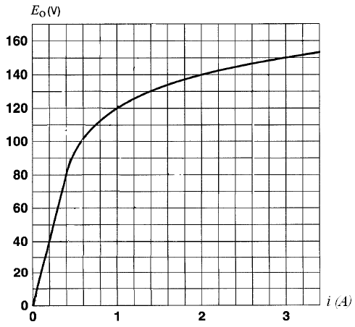
R_{fcr}.i
50.i
120.i
0,4

Slide 78
Sol. Prob 5:
1) En utilisant la caractéristique à vide, on a :
a) Pour Rh=0 Ω, R_{f} = r+Rh = 50+0 = 50 Ω
La droite inducteur (R_{f} .i) coupe la caractéristique E₀ (i) au point :(i=3A, E₀ =150V)
b) Pour Rh = 70 Ω, R_{f} = r+Rh = 50+70 = 120 Ω
La droite inductrice (Rf .i) coupe la caractéristique E₀ (i) au point : (i=1A, E₀ =120V)
2) pour une vitesse de 1500 trs/mn, la valeur de la résistance critique R_{fcr} est tel que la droite de l’inducteur est tangente à la caractéristique E₀(i). Dans ce cas, on a :
Pour i=0,4 A, E₀= 80 V, donc : R_{fcr} = (80/0,4) = 200 Ω.
3) Lorsque le rhéostat Rh est mis sur la position 70 Ω, on a : R_{f} = 120 Ω.
La valeur de la vitesse critique n_{cr} est tel que la droite de l’inducteur est tangente à la nouvelle caractéristique E₀₂(i) obtenue à la vitesse n_{cr} . Dans ce cas, on a :

Slide 79
Génératrice à excitation série

Slide 80
1. Montage
R_{s}
I
G
U
R_{ch}
Pour ce type de machine, l’inducteur est en série avec l’induit, le courant inducteur est donc celui de la charge.
En l’absence de charge, la génératrice ne peut fournir que la tension due au champ rémanent.

Slide 81
2. Conditions d’amorçage
Elle ne peut s’amorcer que sous trois conditions :
Existence d’une f.e.m rémanente,
Le sens de rotation ou la connexion de l’inducteur soit de manière convenable
La résistance du circuit de charge soit inférieure à une résistance critique d’amorçage ce qui permettra d’obtenir un point de rencontre de la caractéristique en charge U(I) et de la droite R_{ch}.I
La résistance critique d’amorçage est définie par la pente initiale de la caractéristique U(I).
La caractéristique à vide E₀(i) et celle de réaction totale d’induit sont relevées par des essais en excitation séparée.
Généralement, elle est déduite de la caractéristique en charge U(I).

Slide 82
3. Equations de fonctionnement
R_{s}
I
On a :
U=E –(R_{a}+R_{s}).I
E = K.n.φ_{S}
φ_{S}=f(I)
U=E₀ - ΔU=R_{ch}.I
ΔU=(R_{a}+R_{s}).I+ε(I)+e_{B}(I)
R_{a}
U
R_{ch}
E

Slide 83
4. Caractéristiques naturelles (à n=cte)
U, E₀
R_{chcr}.I
Avec :
(P): point de fonctionnement définie par l’intersection des deux caractéristiques: U(I) et la droite de charge R_{ch}.I.
(I_{sat}): Courant de saturation.
(I_{CC}): Courant de court-circuit.
E₀(I)
R_{ch}.I
U₁
P
ΔU(I)
U(I)
E_{r}
I
I_{sat}
I₁
I_{CC}

Slide 84
Génératrice à excitation composée (Compound)

Slide 85
1. Montage
C’est une génératrice shunt sur laquelle on a ajouté quelques spires d’excitation série.
Il existe deux types de montages pour la génératrice compound:
i
i
R_{s}
I
I
I+i
R_{s}
I+i
r
G
r
G
U
U
Montage courte dérivation
Montage longue dérivation.

Slide 86
2. Fonctionnement
Puisque la génératrice possède deux inducteurs, l’induit sera donc le siège de deux flux
(φ_{sh} et φ_{s}).
Si le flux série agit dans le même sens que celui shunt; on dit que le fonctionnement est
à flux additif.
E₀ = K.n.(φ_{sh} + φ_{s})= E_{sh} + E_{s}
Si le flux série agit dans le sens opposé; on dit que le fonctionnement est à flux soustractif.
E₀ = K.n.(φ_{sh} - φ_{s})= E_{sh} – E_{s}

Slide 87
3. Taux de compoundage
On appelle taux de compoundage α le rapport entre les ampères-tours série et les ampères-tours shunt de la machine au point de fonctionnement considéré.
Avec: N_{s} et N_{sh} sont les nombres de spires respectivement de l’inducteur série et de l’inducteur shunt.
4. Rapport d’équivalence
Le rapport d’équivalence β est par définition :
sachant que N_{sh} >> N_{s} le rapport d’équivalence est faible ne dépassant pratiquement pas les quelques %.

Slide 88
5. Courant équivalent shunt
Il s’agit d’un courant purement fictif qui s’il traverserait l’inducteur shunt (l’inducteur série étant en circuit ouvert) produirait un flux équivalent à l’action simultanée des deux inducteurs shunt et série.
Soit:
I+i : le courant d’induit ;
I' : le courant traversant l’inducteur série ;
i : le courant d’inducteur shunt
i' : le courant équivalent shunt,
Nous pouvons établir l’expression générale suivante :

Slide 89
6. Caractéristique en charge
En négligeant i devant I; on peut écrire:
U=E_{t} –(R_{a}+R_{s}).I=E_{sh} ± E_{s}–R_{t}.I
U
E_{sh}
Comp. à flux add.
Shunt
Comp. à flux soust.
I
0

Slide 90
Chapitre 3
Le Moteur à Courant Continu

Slide 91
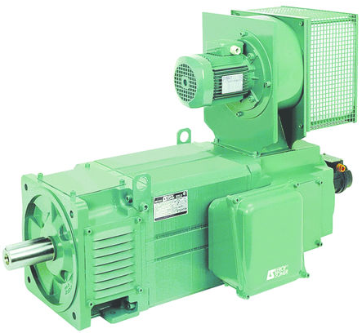
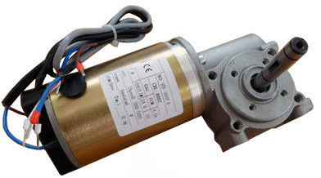
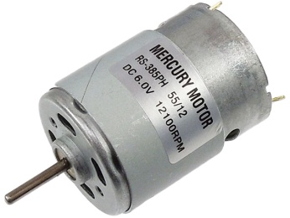
1. Introduction
Le moteur à courant continu était l'actionneur électromécanique le plus employé dans les applications d’entraînements à vitesse variable (la traction avec les locomotives, la propulsion avec les navires, et les servo-mécanismes de grandes performances avec les machines-outils et les robots).
Depuis quelques années, à cause des coûts de fabrication élevés, d'un entretien important (avec le collecteur et les balais) et l'apparition des groupes moto-variateurs alternatifs performants ; le moteur à courant continu est délaissé dans certaines applications. Cependant, il garde une place importante dans les applications industrielles ou le positionnement et la précision sont importants.
Moteur :
6V-9.5 W-12100 tr/mn
Moteur :
24V-60W-250 tr/mn
Moteur :
220V-560 KW-1500 tr/mn

Slide 92
2. Principe de fonctionnement
L’inducteur de la machine étant excité, suite à l’alimentation du circuit d’induit par une
tension continue, des forces de Laplace s’exerceront sur les conducteurs de l’induit et l’entraîne en rotation : c’est le fonctionnement moteur. La rotation de l’induit engendre la naissance d’une f.c.e.m qui tend à réduire le courant dans l’induit (Loi de Lenz) :
Pour inverser le sens de rotation du moteur, il suffit d’inverser soit le sens du courant dans le circuit d’inducteur ou bien dans celui de l’induit.
La relation fondamentale de la dynamique pour le moteur en rotation s’écrit :
Avec:
Γ_{em} : le couple électromagnétique;
Γ_{u} : le couple utile ou couple moteur;
Γ_{p} : le couple de perte;
Γ_{r} : le couple résistant ou couple de charge;

Slide 93
3. Modèle et équations du moteur
I
Au niveau de l’induit, on a:
i
>
>
r
R_{a}
U
U_{e}
>
>
E’
Le couple électromagnétique
Le couple utile
La vitesse

Slide 94
Moteur à excitation
shunt

Slide 95
4. Moteur shunt
i
I+i
I
r
M
U
L’expression de la vitesse étant:
A vide, on a:

Slide 96
4.1. Problème d’emballement
Théoriquement, si l’intensité du courant d’excitation s’annule (donc le flux) ; la vitesse va tendre vers l’infini.
Pratiquement, la machine garde un flux rémanent φ_{r} qui n’est pas nul, mais trop faible.
Suite à une coupure dans le circuit d’excitation, et en présence de la tension U, la vitesse de rotation du moteur prend une valeur importante et on risque de détériorer les organes mécaniques de la machine. Ce phénomène est appelé emballement.
n
i
Pour éviter le risque d’emballement, il faut toujours alimenter l’inducteur avant l’induit et ne jamais ouvrir le circuit inducteur lorsque le moteur est en fonctionnement.

Slide 97
4.2. Démarrage d’un moteur shunt
a) Problématiques
On a:
Au démarrage, n = 0 → E’ = 0
Le courant de démarrage n’est limité que par la résistance de l’induit (R_{a} faible)
De même, le couple de démarrage est aussi très important et pas forcément toléré par les organes mécaniques:
Donc, Si on applique la pleine tension aux bornes de l’induit, le courant sera trop fort et on risque de détériorer l'induit.

Slide 98
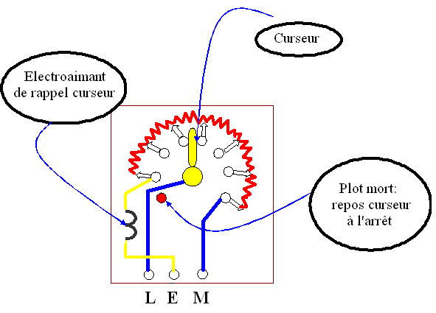
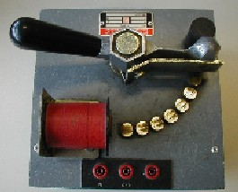
Solution
Pour limiter le courant de démarrage, on ajoute en série avec l’induit un rhéostat Rh_{d} de démarrage.
Rh_{d}
L E M
I
+
>
i
>
>
>
>
Rh
>
R_{a}
U
r
>
>
E’
-

Slide 99
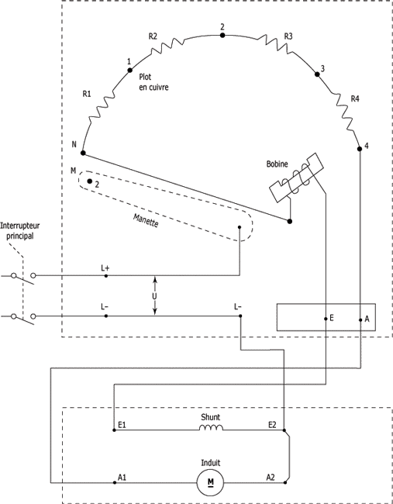

Slide 100
b) Choix de Rh_{d}
Pour que le moteur entraîne sa charge, il faut que le couple de démarrage soit supérieur au couple résistant ( Γ_{dem} > Γ_{r}).
Au démarrage on a:
et
Pour qu’il soit fort, il faut:
Maintenir Φ à sa valeur maximale
Admettre un courant supérieur à I_{n}, généralement ( I_{dém} ∈ [1.5 ÷ 2.5]. I_{n}).
La seconde condition permet de déterminer la valeur du rhéostat de démarrage :
Au fur et à mesure que le moteur prend de la vitesse, la f.c.e.m augmente et le courant se stabilise à sa valeur nominale :

Slide 101
4.3. Fonctionnement à U et i constantes
a) Caractéristique de vitesse n(I)
Lorsque la charge du moteur augmente, le courant absorbé croit également, on a:
n
n₀₀
Si :
n₀
i₁
R_{a} et U étant aussi constantes, la caractéristique de vitesse aura donc la forme d’une droite de pente négative très faible et de valeur à l’origine
n₀₀ =U/kФ
i₂ >i₁
i₃ > i₂
I
0
Conclusion: Pour U et i constantes; la vitesse diminue légèrement à partir de n₀ lorsque le courant de charge augmente.

Slide 102
b) Caractéristique de couple Γ_{em}(I)
En fonction de la charge, le couple s’écrit:
Γ
Γ_{em}
A vide, le courant absorbé est faible, on obtient alors:
Γ_{u}
Avec Γ_{p}, le couple de pertes
En charge, le couple utile est donné par:
Γ_{p}
I
0
I₀
Conclusion: Le couple Γ_{em} est proportionnel au courant de l’induit et le couple utile Γ_{u} se déduit de Γ_{em} par translation selon I_{0.}

Slide 103
c) Caractéristique mécanique Γ_{em}(n)
On a:
Γ
Γ_{dém}
Γ_{em}
En remplaçant I par son expression, on obtient:
Γ_{u}
U, Ф et R étant constantes,
la caractéristique mécanique est donc de la forme:
Γ_{p}
n
0
n₀
n₀₀
Conclusion: Pour U et i donné, Le couple Γ_{em} est inversement proportionnel à la vitesse et le couple utile Γ_{u} se déduit de Γ_{em} par translation selon n_{0.}

Slide 104
d) Point de fonctionnement en charge
La caractéristique mécanique est une donnée qui dépend uniquement de la nature de la charge.
En régime permanent, on a égalité entre le couple moteur et celui de la charge.
Γ
Γ_{u}(n)
Γ_{r}(n)
Γ_{G}
P
n
0
n_{G}
n₀

Slide 105
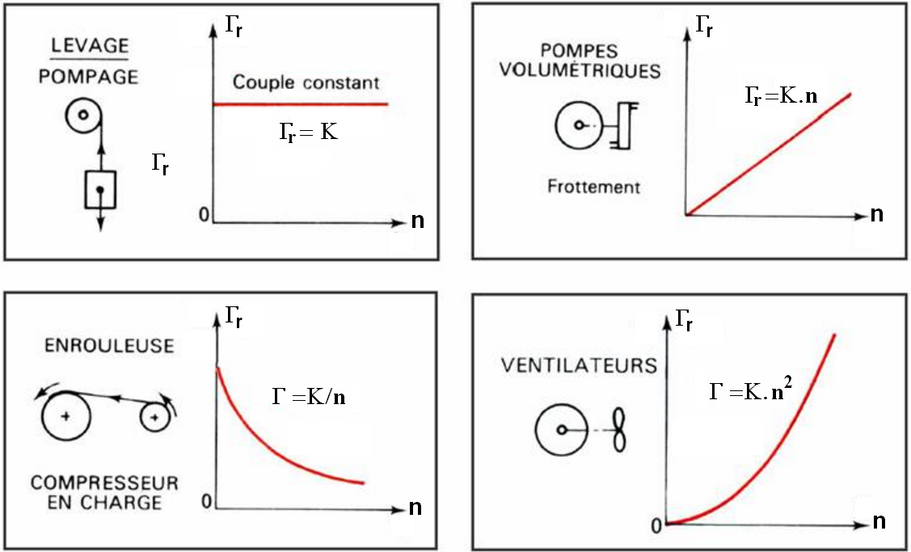
CONTRAINTES MECANIQUES
Le couple résistant : Le démarrage d’un moteur ne peut avoir lieu que si le couple moteur est à chaque instant supérieur au couple résistant.

Slide 106
4.4. Fonctionnement sous tension d’induit réglable et i = cte
a) Caractéristique de vitesse n(I)
D’après la relation (3.14), lorsqu’on fait diminuer la tension d’alimentation c’est la valeur n₀₀ qui va changer (diminue) et la pente reste la même. On peut donc, déduire les caractéristiques de vitesse pour différentes valeurs d’alimentation à partir de l’une d’entre elles qu’a été tracée, et ceci par translation.
n
n₀₀
à U_{n}
n₀₀ /2
à U_{n} / 2
I
0
I₀

Slide 107
b) Caractéristique mécanique Γ(n)
De la même manière que précédemment, on peut déduire la caractéristique mécanique pour différentes valeurs de la tension d’alimentation.
Γ_{em}
à U_{n} / 2
à U_{n}
Γ_{p}
n
0
n₀₀/2
n₀₀

Slide 108
4.5. Bilan de puissances et rendement
Pour un moteur shunt, les différentes puissances et pertes sont :
P_{a} = U.I_{a}
P_{u}=Γ_{u}.Ω
Moteur
Puissance absorbée
Puissance
utile
Pertes (P_{jI}, P_{ji} et p_{c})
P_{em} = E’.I
P_{u}=Γ_{u}.Ω
P_{a} = U.I_{a}
p_{c} = p_{fer}+p_{m}
P_{jI} = R_{a}.I²
P_{ji} = R_{f}.i²

Slide 109
Moteur à excitation
série

Slide 110
5. Moteur série alimenté sous U = Cte
R_{s}
L’expression de la vitesse étant:
I
M
U
A vide, on a:
A vide le courant absorbé par le moteur est faible, en négligeant le terme R_{t}.I₀ devant U, on obtient:
Conclusion: Le moteur série ne doit jamais travailler à vide
(il faut avoir au minimum 25% de la charge)

Slide 111
5.1. Caractéristique de vitesse n(I) à U =Cte
Lorsque le courant absorbé croit, le flux Ф_{s} augmente également, on aura:
Selon la zone de variation de flux, la caractéristique de vitesse est de la forme:

Slide 112
n
n_{max}
n = f (I)
à U = Cte
I
I₀
I_{max}
Conclusion: Pour un moteur série; La vitesse varie beaucoup avec la charge.

Slide 113
5.2. Caractéristique de couple: Γ_{em}(I) à U constante
En fonction de la charge, le couple s’écrit:
Selon la zone de variation de flux, la caractéristique de couple est de la forme:

Slide 114
Γ_{em}
Γ
Γ_{u}
Γ_{p}
I
I₀
Conclusion: Le moteur série présente un couple fort en fonction de la charge (au carré du courant).

Slide 115
5.3. Caractéristique mécanique: Γ_{em}(n) à U constante
D’après (3.19), on peut écrire :
En remplaçant le courant I par son expression dans la relation (3.20), on obtient :

Slide 116
Le couple varie donc en raison inverse du carré de la vitesse.
Γ
Γ_{em}
Γ_{u}
Γ_{p}
n
0
n₀
n₀₀

Slide 117
Moteur à excitation
compound

Slide 118
6. Moteur compound alimenté sous U = Cte
R_{s}
L’expression de la vitesse étant:
i
I
M
r
U
Or, on a:
Flux add.
2 modes de fonctionnement:
Flux soust.
Conclusion: En excitation composée, le flux peut être additif ou soustractif

Slide 119
6.1. Caractéristique de vitesse en charge: n(I) à U et i Constantes
a) Fonctionnement à flux additif: (Ф_{t} = Ф_{sh} + Ф_{s} )
A flux additif, le flux Ф_{s} croit avec la charge, alors que Ф_{sh} est constant, par conséquent, le flux Ф_{t} augmente:
Lorsque le courant absorbé croit, le flux Ф_{t} augmente, la vitesse diminue beaucoup.
Conclusion: A flux additif la vitesse diminue beaucoup avec la charge.

Slide 120
b) Fonctionnement à flux soustractif: (Ф_{t} = Ф_{sh} - Ф_{s} )
A flux soustractif, le flux Ф_{s} croit avec la charge, alors que Ф_{sh} est constant, par conséquent, le flux Ф_{t} diminue:
Selon la variation de flux Ф_{s} , le dénominateur k.(Ф_{sh} - Ф_{s}) peut être positif, négatif ou nul:
Ф
Ф_{s}
Ф_{sh}
I
I₁
Lorsque la charge augmente et pour I<I₁, on distingue:

Slide 121
(3)
M. comp. à flux soust.
n
(1)
n₀
(2)
M. shunt
M. comp. à flux add.
I
I₀
I₁
(4)
Conclusion: - Le moteur comp. a flux additif n’est pas conseillé.
- A flux soustractif, attention à l’emballement.
- Pour une charge donnée, le moteur comp. a flux soustractif peut avoir une vitesse constante.

Slide 122
Travaux dirigés n°3:
Problème 3.1
Le disque du lecteur CD-ROM est entraîné en rotation par un petit moteur à courant continu à aimants permanents.
Les caractéristiques nominales du moteur sont:
U = 13,5 V ; I = 3 A ; N = 6000 tr/min ; R = 0,1 Ω
1) Donner le schéma équivalent de l’induit et établir la relation entre la tension U et le courant I.
2) Justifier que, pour ce type de moteur, les relations donnant la f.c.e.m. E’ et le couple électromagnétique T_{em} peuvent s’écrire :
E’ = k.Ω et T_{em} = k.I
3) Calculer la f.c.e.m. E’ et déduire la valeur de k de la relation E’ = k.Ω
4) a) Déterminer le moment T_{em} du couple électromagnétique.
b) En déduire le couple utile T_{u} = T_{em} -T_{p}, sachant que le couple de pertes T_{p} est égal
à 6 x 10⁻³ N.m.
c) Calculer la puissance utile P_{u} du moteur.
d) En déduire le rendement η du moteur, en % .

Slide 123
Corrigé Problème 3.1:
1) Le modèle équivalent de l’induit est:
I
La relation entre la tension U et le courant I est:
>
>
R
U
>
>
E’
2) Le moteur étudié est à aimants permanents, donc le flux est constant.
la f.c.e.m. E’ s’écrit alors:
Avec:
Le couple électromagnétique T_{em} est :

Slide 124
3) En régime nominal, on a:
U = 13,5 V ; I = 3 A ; N = 6000 tr/min ; R = 0,1 Ω
La f.c.e.m. E’ est donc:
La valeur de la constante k est tel que : E’ = k.Ω
D’où:
4) a) Le couple électromagnétique T_{em} est:
b) Le couple utile T_{u} est:

Slide 125
c) La puissance utile P_{u} du moteur est:
d) Le rendement du moteur est :

Slide 126
Problème 3.2:
Un moteur à excitation shunt fonctionne sous une tension constante de 220 V. Les résistances d'induit et d’inducteur sont respectivement R_{a}=0,2 Ω et r = 110 Ω. Les pertes constantes sont P_{c} = 760 W.
1) Sur la plaque signalétique de la machine, on lit que la vitesse de rotation du moteur est de 1500 tr/min quand le circuit d’induit absorbe un courant de 75A. Calculer:
1.1) la force contre électromotrice E’
1.2) la puissance totale absorbée P_{a}
1.3) la puissance mécanique utile P_{u}
1.4) le rendement η
1.5) le couple utile T_{u}
1.6) la constante kφ (V.rad⁻¹.s) ou (N.m.A⁻¹) de la machine.
2) Pour que l'intensité au démarrage soit de 160 A, on insère un rhéostat de démarrage Rh_{d} en série avec l’induit de la machine. Déterminer :
2.1) le courant sans rhéostat de démarrage.
2.2) la valeur du rhéostat de démarrage Rh_{d}.
2.3) le couple de démarrage T_{dem}
3) En fonctionnement, on mesure un courant d’induit de I=40 A.
3.1) Calculer la vitesse de rotation.
3.2) Comparez les pertes constantes aux pertes par effet Joule.
En déduire le rendement de la machine.

Slide 127
4) On veut régler la vitesse de rotation à 1650 tr/min avec la même intensité I qu'au A en utilisant un rhéostat en série avec l’inducteur.
4.1) Calculer la nouvelle valeur de la constante kφ
4.2) Le flux restant proportionnel à l'intensité du courant d'excitation, quelle résistance faut-il donner à ce rhéostat ?

Slide 128
Corrigé Problème 3.2:
Moteur à excitation shunt :
U= 220 V. R_{a}=0,2 Ω et r = 110 Ω. P_{c} = 760 W.
1) Pour N= 1500 tr/min et I= 75A
1.1) la force contre électromotrice E’ est :
1.2) Le courant d’excitation est :
le moteur absorbe donc un courant :
La puissance totale absorbée est donc :

Slide 129
1.3) Les pertes joules dans l’induit sont :
Les pertes joules dans l’inducteur sont :
La puissance mécanique utile est alors :
1.4) Le rendement de la machine est :
1.5) Le couple utile est :
1.6) la constante kφ est tel que : E’=kφ.Ω

Slide 130
2) Pour que l'intensité au démarrage soit de 160 A, on insère un rhéostat de démarrage
Rh_{d} en série avec l’induit de la machine.
2.1) Si on démarre le moteur sans rhéostat Rh_{d}, le courant de démarrage sera:
2.2) la valeur du rhéostat à insérer est:
2.3) le couple de démarrage est:
3) En fonctionnement, on mesure un courant d’induit de I=40 A.
3.1) la vitesse de rotation est:

Slide 131
3.2) Les pertes joules sont :
Dans ce cas, on a: P_{j} =P_{c}
Le rendement est:
4) On veut régler la vitesse de rotation à 1650 tr/min avec la même intensité I qu'au 1) en utilisant un rhéostat Rh_{ex} en série avec l’inducteur.
4.1) la nouvelle valeur de la constante kφ est:

Slide 132
4.2) Le flux restant proportionnel à l'intensité du courant d'excitation, la résistance qu’il faut donner à ce rhéostat est tel que:
D’où :

